Slide 1
Тема: «Городское
расселение населения»

Slide 2
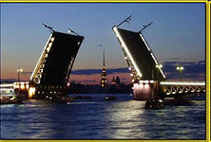
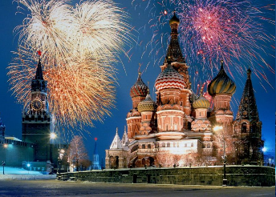
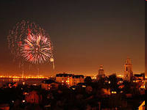
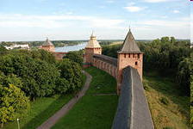
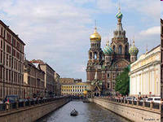
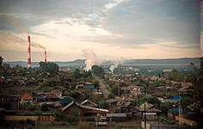
Что такое город?

Slide 3
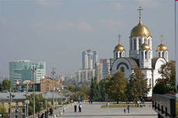
В России город – населенный пункт с числом жителей более 12 тысяч человек, 85% из которых заняты несельскохозяйственным трудом.

Slide 4
Города отличаются друг от друга:
по людности | по функциям
малые – до 20 тысяч | Промышленные центры (Магнитогорск)
средние - до 100 тысяч | Транспортные центры – порты (Новороссийск)
большие – более 100 тысяч | Наукограды (Обнинск)
крупнейшие - от 500-1млн | Туристические центры (Суздаль)
миллионеры – более 1 млн. | Города – курорты (Сочи, Анапа)

Slide 5
Города отличаются друг от друга:
По возрасту | По ЭГП | По месту в системе расселения
Древнейшие | Приграничные | Центры своего окружения (местные центры)
Древние | Глубинные | Центры агломераций
Старые молодые | Приморские | Города-спутники
 | Центральные
 | Периферийные

Slide 6
Познакомимся с новыми терминами
Урбанизация
Агломерация
Мегаполис

Slide 7
Урбанизация (от лат. urbanus — городской) — процесс повышения роли городов в развитии общества.

Slide 8
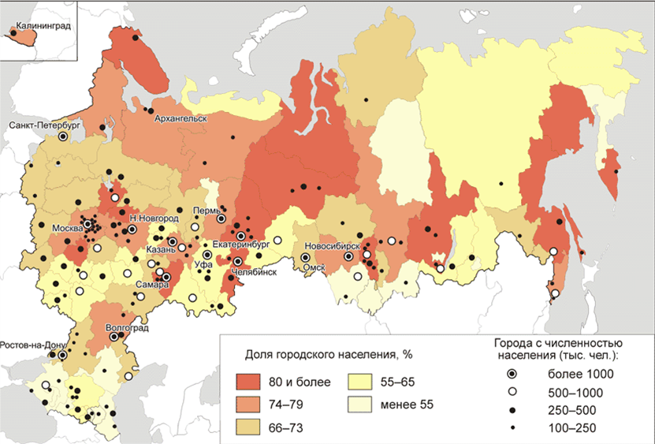
Уровень урбанизации в разных городах России

Slide 9
Задание:
Используя карты атласа и учебник, приведите примеры малых, средних, больших, крупнейших городов и городов-миллионеров.
Приведите по 2-3 примера:
промышленных центров;
транспортных центров;
городов – курортов;
наукоградов;
туристических центров.

Slide 10
Городская агломерация –
группа близко расположенных городов, объединённых тесными производственными, трудовыми, культурно-бытовыми, рекреационными связями;
в её состав входят также посёлки городского типа и сельские поселения.

Slide 11
МЕГАПОЛИС
(от греч. род. п. megas, megalus — большой
и polis — город) — самая крупная форма городского расселения, образующаяся в результате интеграции главного города с окружающими его поселениями, агломерациями.

Slide 12
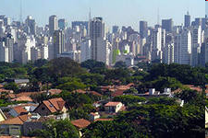
Задание:
Используя карты атласа и учебник, приведите примеры агломераций и мегаполисов в России.

Slide 13
Задание:
-Назовите плюсы и минусы жизни в городе и в сельской местности.

Slide 14
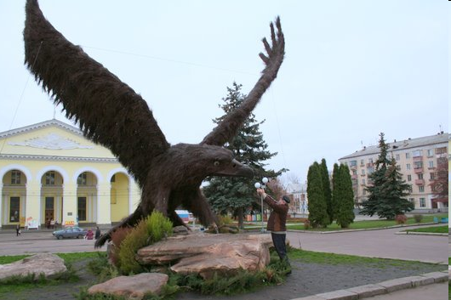
Какой город «летает»?
Орел

Slide 15
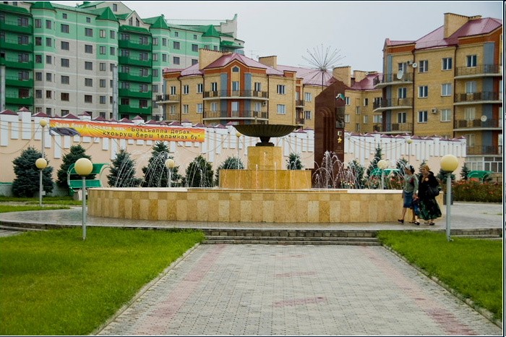
Какой город «сердитый»?
Грозный

Slide 16
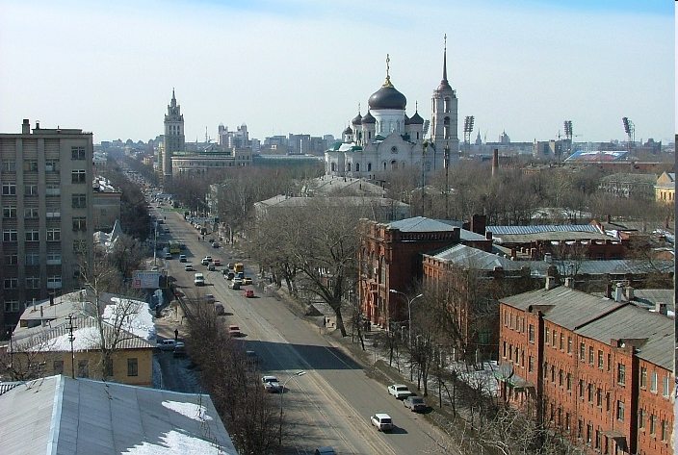
Город птицы и животного?
Воронеж

Slide 17
Закрепление
Что называется урбанизацией?
Что такое агломерация?
Что такое мегаполис?
Как делятся города по людности?
Назовите города своей области?

Slide 18
Домашнее задание
§13; вопросы с.88, рабочая тетрадь задание №1-9 с.68-69

